Slide 1
RUSYA ÜLKE RAPORU
Türkiye İhracatçılar Meclisi (TİM) web sitesinde yer alan ülke bilgi notlarından faydalanılarak hazırlanmıştır.
Haziran, 2021

Slide 2
Genel Bilgiler
Resmi Adı | Rusya Federasyonu
Nüfus | 146,8 milyon
Dil | Rusça
Yüzölçümü | 17.075.000 km2
Başkenti | Moskova
Yönetim Biçimi | Federal Yarı Başkanlık Sistemli Cumhuriyet
Cunhurbaşkanı | Vladimir Putin
Para Birimi | Rusya Rublesi (RUB)

Slide 3
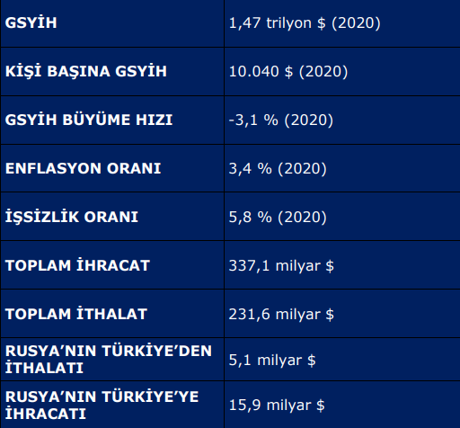
Genel Ekonomik Durum

Slide 4
Genel Ekonomik Durum
Merkezi planlama ve sahip olduğu zengin kaynaklar nedeni ile Rusya’da sanayi sektörü ağır sanayi yönünde gelişmiştir. Yakıt, enerji ve metalürji üretimi toplam sınai üretimin %35’ten fazlasını oluşturmaktadır. Elektrik ve gıda üretiminin sınai üretimdeki payının yaklaşık %25 olduğu göz önünde bulundurulduğunda ileri teknoloji ve tüketim malları üretiminin Rus ekonomisinde çok küçük bir payı olduğu ortaya çıkmaktadır. Tekstil sektörünü de kapsayan hafif sanayinin de sınai üretimdeki payı çok cüzi düzeydedir.

Slide 5
Dış Ticaret
2020 yılında 335 milyar dolarlık (%20 azalan) ihracatla dünyada 14. sırada olan Rusya’nın ihracat yaptığı başlıca ülkeler Çin, Hollanda ve İngiltere’dir. Ülkenin ihracatında Türkiye % 4,6 pay ile 6. sırada yer almaktadır.
Ülkenin 2020 yılında ihraç ettiği en önemli ürün ise %35 ile Ham petrol ve Petrol yağlarıdır.
2020 yılında 232 milyar dolarlık (%5 azalan) ithalatla dünyada 22. sırada olan Rusya’nın ithalat yaptığı başlıca ülkeler Çin, Almanya ve Amerika Birleşik Devletleridir. Ülkenin ithalatında Türkiye %2 pay ile 9. sırada yer almaktadır.
Rusya’nın 2020 yılında ithal ettiği başlıca ürünler ise Telefon cihazları, Karayolu taşıtları için aksam ve parçalar ve Tedavide veya korunmada kullanılmak üzere hazırlanan ilaçlardan (dozlandırılmış) oluşmaktadır.

Slide 6
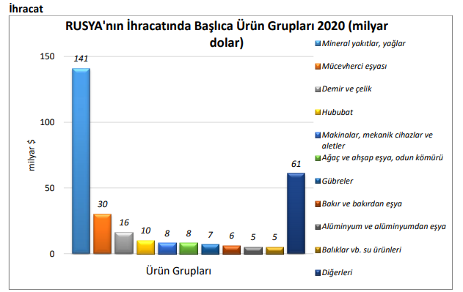

Slide 7
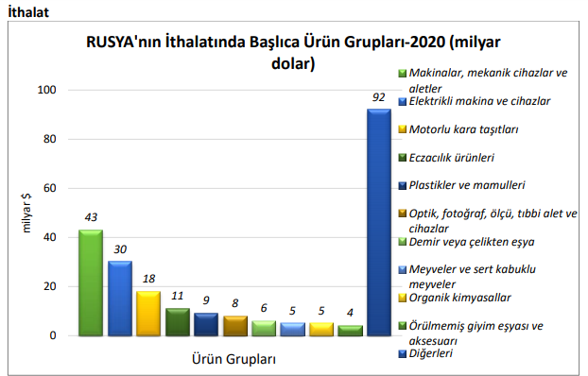

Slide 8
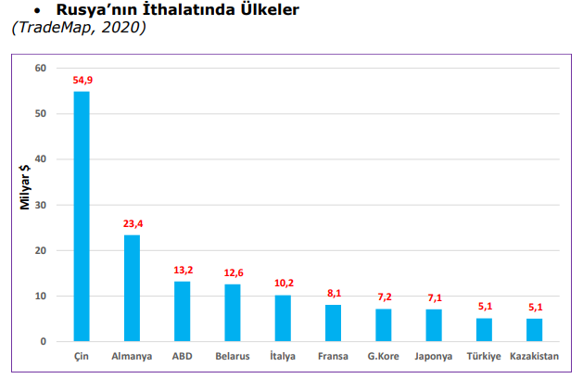

Slide 9
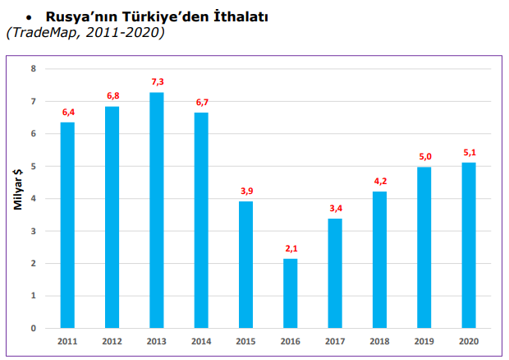

Slide 10
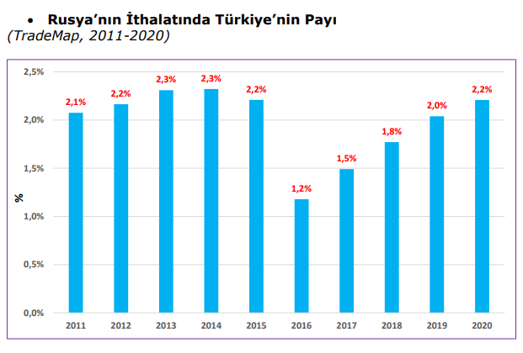

Slide 11
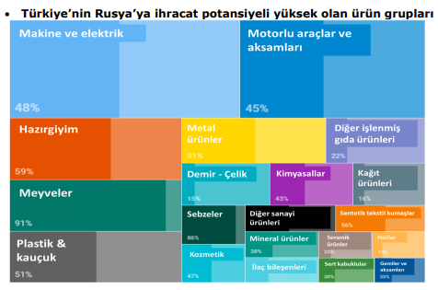

Slide 12
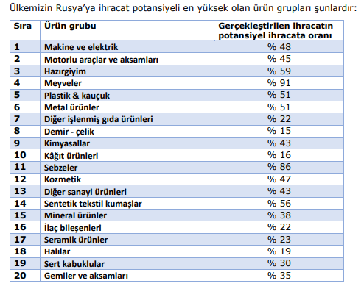

Slide 13
Daha detaylı bilgi için Kırşehir TSO İhracat Destek Ofisi’ni ziyaret edebilirsiniz.

